Slide 1
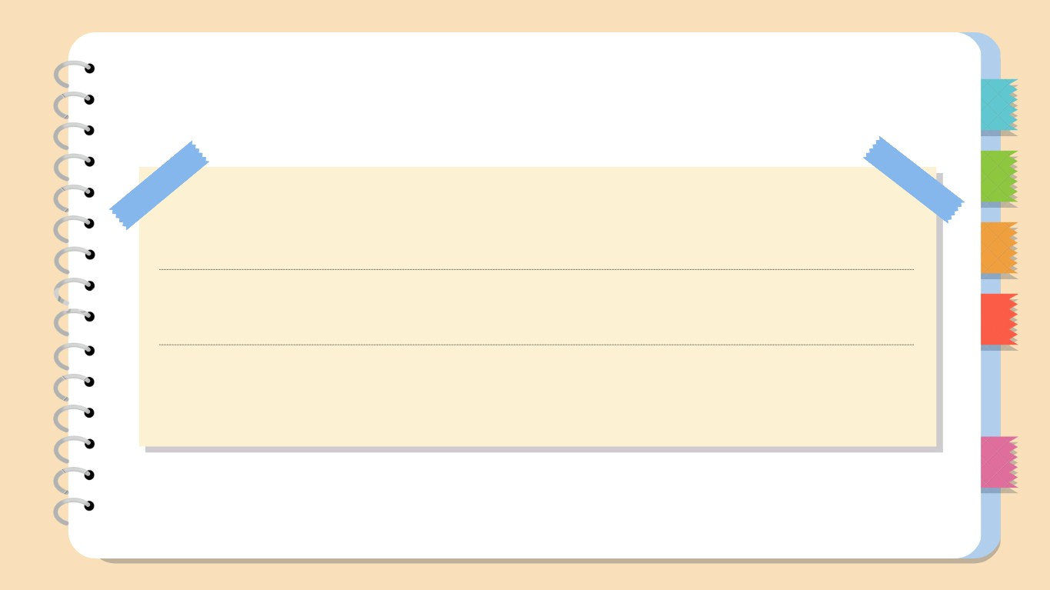
BÀI 18
TẠO BÀI TRÌNH CHIẾU

Slide 2

MỞ ĐẦU

Slide 3

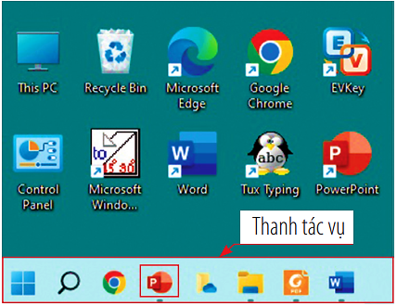

KHÁM PHÁ
1
Kích hoạt và thoát khỏi phần mềm PowerPoint
Em tìm biểu tượng của phần mềm trình chiếu PowerPoint.

Slide 4


KHÁM PHÁ
1
Kích hoạt và thoát khỏi phần mềm PowerPoint
Em cùng bạn thực hiện:
- Kích hoạt phần mềm PowerPoint trên thanh tác vụ.
- Thoát khỏi phần mềm (Không lưu tệp)

Slide 5


KHÁM PHÁ
2
Soạn thảo tiếng Việt trong PowerPoint
Trong dam gi dep bang sen
Lá xanh, bông trắng lại chen nhị vàng
Nhị vàng bông trắng lá xanh
Gần bùn mà chẳng hôi tanh mùi bùn
Em có nhận xét gì về đoạn văn bản trên ?

Slide 6

KHÁM PHÁ
2
Soạn thảo tiếng Việt trong PowerPoint
Để soạn thảo được tiếng Việt trong PowerPoint, máy tính cũng cần có phần mềm gõ tiếng Việt. Cách gõ tiếng Việt trong PowerPoint cũng giống như cách gõ trong phần mềm soạn thảo văn bản Word.

Slide 7
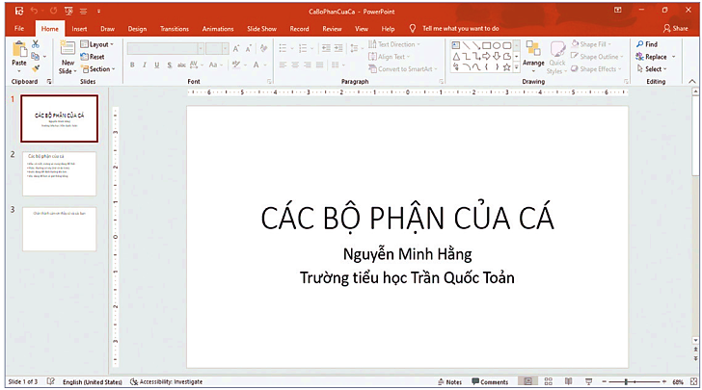
KHÁM PHÁ
3
Tạo bài trình chiếu

Slide 8

KHÁM PHÁ
3
Tạo bài trình chiếu
Một bài trình chiếu thường có nhiều trang chiếu:
Trang đầu tiên gọi là trang tiêu đề: thường ghi chủ đề, tên người trình bày….
Các trang sau là các trang nội dung: ghi nội dung chi tiết của bài trình chiếu.

Slide 9




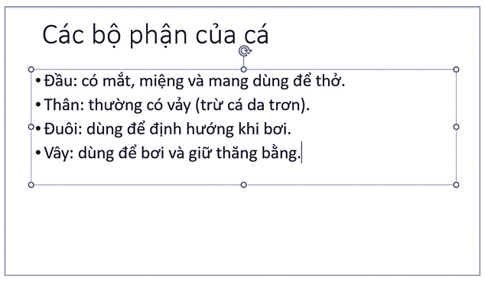
Thực hành
Kích hoạt phần mềm PowerPoint, tạo trang tiêu đề tương tự hình 18.2.
Tạo trang nội dung cho bài trình chiếu:
[1] Chọn thẻ lệnh Home, nháy chuột vào lệnh New Slide ( ). Màn hình xuất hiện một trang chiếu mới;
[2] Nhập nội dung cho trang tương tự hình 18.3;
Lưu tệp vào thư mục của em với tên:
CacBoPhanCuaCa;
Thoát khỏi phần mềm PowerPoint.

Slide 10


LUYỆN TẬP
Câu 1. Nêu các cách kích hoạt phần mềm trình chiếu PowerPoint.
Câu 2. Để thêm trang chiếu mới em thực hiện lệnh nào sau đây?
A. File/New Slide C. Design/New Slide
B. Home/New Slide D. View/New Slide
Câu 3. So sánh cách gõ tiếng Việt trong soạn thảo PowerPoint và Word.

Slide 11

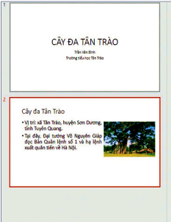
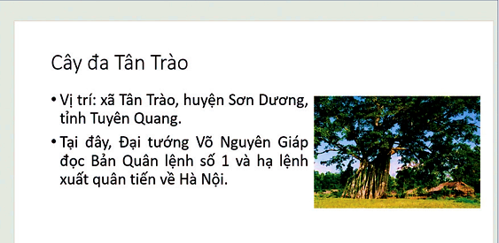
VẬN DỤNG
a. Kích hoạt phần mềm PowerPoint.
b. Tạo tệp trình chiếu giới thiệu về Di tích Cây đa Tân Trào.
c. Lưu tệp vào thư mục của em với tên CayDaTanTrao.
d. Chèn hình ảnh cây đa Tân Trào vào trang nội dung. Biết rằng tệp hình ảnh CayDaTanTrao lưu ở thư mục: D:\Lop 4A\Anh.
e. Lưu thay đổi của tệp. Thoát khỏi phần mềm PowerPoint.

Slide 12
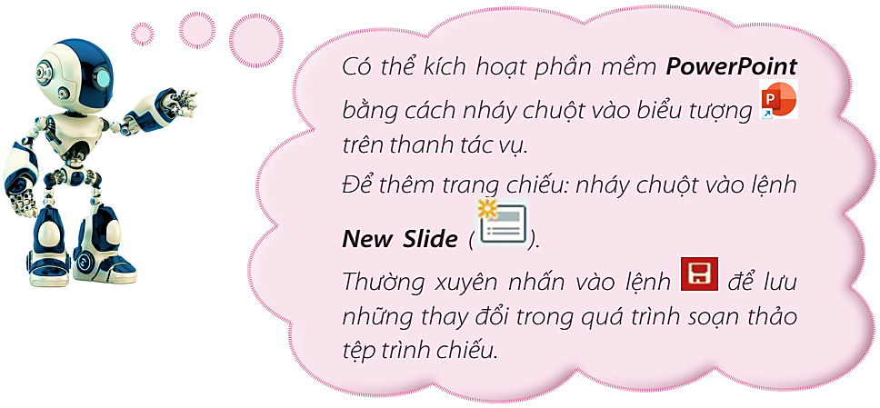

Slide 13

TRÂN TRỌNG CẢM ƠN !

